Slide 1
Экономика – это правила и законы ведения хозяйства
Маркетинг – это продвижение продуктов

Slide 2
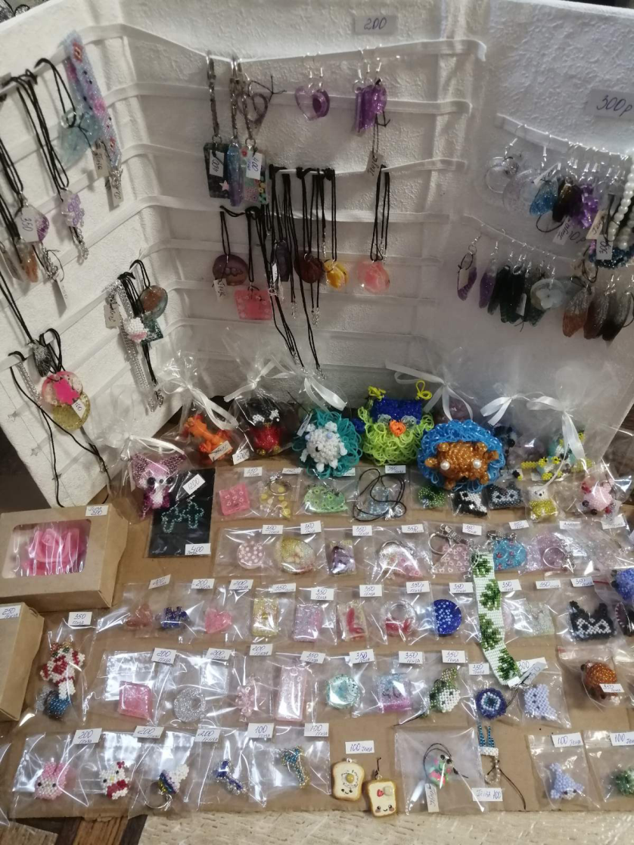
ЯРМАРКА «Снежная» ЯРМАРКА «8 марта»

Slide 3
Спрос - это потребность в покупке

Slide 4
Бартер это – взаимовыгодный обмен

Slide 5
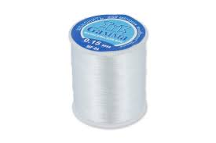
Себестоимость это – сумма денег затраченных на материал при выполнении работы

Slide 6
Трудозатраты – это количество затраченного времени на выполнение какого – либо изделия

Slide 7
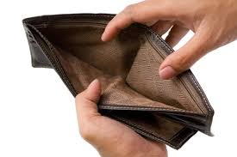
Экономические риски – это потеря запланированной прибыли

Slide 8
Формула для определения цены ручной работы:
(Стоимость материала+ оценка времени затраченного на выполнение работы)*2

Slide 9
Делимся на команды:
1 команда определяет себестоимость, трудозатраты, покупателя и итоговую цену сложного изделия
2 команда определяет себестоимость, трудозатраты, покупателя и итоговую цену изделия из бисера
3 и 4 команды придумывают изделие с низкой себестоимостью, которое будет пользоваться спросом

